Slide 1

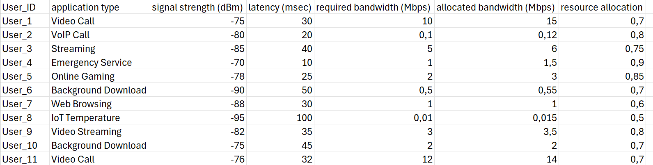

Quality of Service in 5g Networks
LΔρακόπουλος Λευτέρης, ΑΜ: 1051947
Μήτσαινας Γιώργος, ΑΜ: 1084527

Slide 2
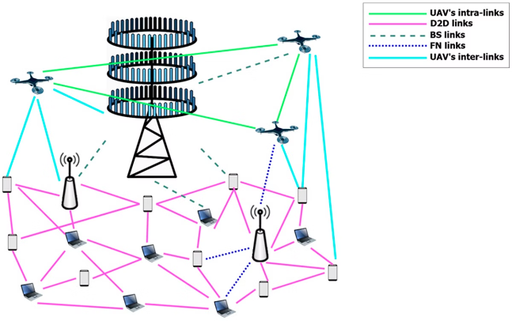
Προγνωστικό μοντέλο κατανομής πόρων για QoS σε δίκτυα 5G
Τα δίκτυα 5G αντιμετωπίζουν προκλήσεις στην παροχή υψηλής Ποιότητας Υπηρεσίας (QoS) λόγω της αυξανόμενης ζήτησης για υψηλές ταχύτητες, χαμηλή καθυστέρηση και αξιοπιστία. Αυτό το έργο παρουσιάζει ένα προγνωστικό μοντέλο που βελτιστοποιεί την κατανομή των πόρων για να εξασφαλίσει την QoS στα δίκτυα 5G. Tα δίκτυα 5G υπόσχονται να αλλάξουν ριζικά τον τρόπο με τον οποίο επικοινωνούμε, εργαζόμαστε και ζούμε.

Slide 3
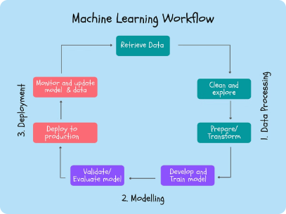
Εισαγωγή στην προγνωστική μοντελοποίηση
Προβλεπτική Ανάλυση
Μηχανική Εκμάθηση
Η προγνωστική μοντελοποίηση χρησιμοποιεί ιστορικά δεδομένα για να προβλέψει μελλοντικά γεγονότα και συμπεριφορές από την πρόβλεψη των πωλήσεων σε μια εταιρεία έως την πρόβλεψη του καιρού και των χρηματιστηριακών αγορών.
Αλγόριθμοι μηχανικής εκμάθησης εκπαιδεύονται σε δεδομένα για να δημιουργήσουν μοντέλα που μπορούν να κάνουν προβλέψεις. Αυτή η διαδικασία είναι κρίσιμη για τη λήψη αποφάσεων σε περιβάλλοντα που χαρακτηρίζονται από αβεβαιότητα και πολυπλοκότητα.
Δυναμικός Προγραμματισμός
Οι προγνωστικές μέθοδοι χρησιμοποιούν δυναμικό προγραμματισμό για να βελτιστοποιήσουν τις αποφάσεις σε πολύπλοκα συστήματα.

Slide 4
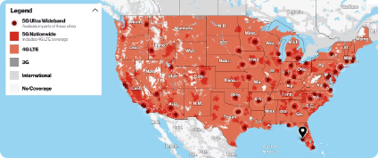
Προκλήσεις της QoS στα δίκτυα 5G
1
Μεταβλητότητα Κίνησης
Η κυκλοφορία στα δίκτυα 5G είναι πολύ μεταβλητή, καθιστώντας δύσκολη τη διατήρηση σταθερής QoS.
2
Ετερογένεια Συσκευών
Τα δίκτυα 5G υποστηρίζουν πολλές διαφορετικές συσκευές με διαφορετικές απαιτήσεις QoS.
3
Υψηλή Συνδεσιμότητα
Η μαζική συνδεσιμότητα των συσκευών στα δίκτυα 5G δημιουργεί προκλήσεις διαχείρισης πόρων και ταυτόχρονα πρέπει να δίνεται μεγαλύτερη έμφαση στην ασφάλεια και το απόρρητο των δεδομένων.
4
Ανεπαρκής ποιότητα και ποσότητα δεδομένων
Η προγνωστική μοντελοποίηση απαιτεί υψηλής ποιότητας και ποσότητας δεδομένα. Ορισμένες φορές, η ανεπάρκεια ή η κακή ποιότητα των δεδομένων μπορεί να οδηγήσει σε μη αξιόπιστες προβλέψεις.

Slide 5
Μεθοδολογία ανάπτυξης του προγνωστικού μοντέλου
Συλλογή Δεδομένων
Επεξεργασία Δεδομένων
Μοντελοποίηση
Καθορισμός του προβλήματος και συλλογή ιστορικών δεδομένων για την κίνηση, την χρήση πόρων και την QoS σε δίκτυα 5G.
Ανάλογα με τον τύπο του προβλήματος και τα χαρακτηριστικά των δεδομένων, επιλέγεται ένα κατάλληλο μοντέλο μηχανικής μάθησης με ανάπτυξη προγνωστικών αλγορίθμων βασισμένων σε τεχνικές μηχανικής εκμάθησης.
Καθαρισμός, κανονικοποίηση και ομαδοποίηση των δεδομένων για εκπαίδευση του μοντέλου.

Slide 6

Αποτελέσματα και συμπεράσματα
1
Αυξημένη Αποδοτικότητα
2
Προσαρμόσιμο Σχεδιασμό
Το μοντέλο επιτυγχάνει αποτελεσματική κατανομή των πόρων για βελτιωμένη QoS.
Η μεθοδολογία μπορεί να εφαρμοστεί σε διάφορα σενάρια δικτύων 5G.
3
Μελλοντική Ανάπτυξη
Βασιζόμενοι στα ευρήματα και τις παρατηρήσεις μας, προτείνουμε πιθανές κατευθύνσεις για μελλοντική έρευνα ή βελτιώσεις του προγνωστικού μοντέλου. Αυτές οι συστάσεις μπορεί να περιλαμβάνουν τη χρήση νέων δεδομένων, την ανάπτυξη νέων μοντέλων ή τη βελτίωση της διαδικασίας εκπαίδευσης.

Slide 7
Παράδειγμα dataset
Τύπος Εφαρμογής (Application Type)
Ισχύς Σήματος (Signal Strength)
Καθυστέρηση (Latency):
Απαιτούμενο Bandwidth (Required Bandwidth)
Αυτή η μεταβλητή αναπαριστά τη δύναμη του σήματος που λαμβάνεται από τη συσκευή σε dBm. Η δύναμη του σήματος είναι κρίσιμη για την ποιότητα της επικοινωνίας και μπορεί να επηρεάσει την ταχύτητα μετάδοσης δεδομένων.
Αυτή η μεταβλητή αναπαριστά την καθυστέρηση στη μετάδοση των δεδομένων, μετρημένη σε χιλιοστά του δευτερολέπτου. Η χαμηλή καθυστέρηση είναι σημαντική για εφαρμογές πραγματικού χρόνου.
Αυτή η μεταβλητή αναπαριστά τον τύπο της εφαρμογής που χρησιμοποιείται, όπως πραγματικού χρόνου, λήψη βίντεο ή συνομιλία φωνής. Κάθε τύπος εφαρμογής μπορεί να έχει διαφορετικές απαιτήσεις όσον αφορά τη διαθεσιμότητα, την καθυστέρηση και την εύρος ζώνης.
Αυτή η μεταβλητή αναπαριστά το ελάχιστο απαιτούμενο εύρος ζώνης που απαιτείται από την εφαρμογή για απρόσκοπτη λειτουργία, μετρημένο σε Mbps.

Slide 8
Εκχωρηθέν Bandwidth (Allocated Bandwidth)
Ανάθεση Πόρων (Resource Allocation)
Αυτή η μεταβλητή δείχνει το επίπεδο προτεραιότητας που έχει ανατεθεί στην εφαρμογή για την ανάθεση πόρων. Οι εφαρμογές πραγματικού χρόνου, για παράδειγμα, μπορεί να έχουν υψηλότερη προτεραιότητα σε σχέση με τις εφαρμογές λήψης βίντεο.
Αυτή η μεταβλητή αναπαριστά το εύρος ζώνης που πραγματικά εκχωρείται στην εφαρμογή από το δίκτυο, μετρημένο επίσης σε Mbps. Η διαθεσιμότητα επαρκούς εύρους ζώνης είναι κρίσιμη για την απόδοση των εφαρμογών.

Slide 9
Συνολικά, οι μεταβλητές του dataset βοηθούν στην ανάπτυξη ενός ευέλικτου και αποτελεσματικού συστήματος διαχείρισης της QoS στο δίκτυο 5G, που μπορεί να προσαρμόζεται στις ανάγκες των διαφορετικών εφαρμογών και των χρηστών.
Οι μεταβλητές όπως η δύναμη του σήματος, η καθυστέρηση και το εύρος ζώνης καθορίζουν τις απαιτήσεις της εφαρμογής. Με βάση αυτές τις παραμέτρους, το δίκτυο μπορεί να προσαρμόσει τους διαθέσιμους πόρους ώστε να εξασφαλίσει ότι κάθε εφαρμογή λαμβάνει την απαιτούμενη ποιότητα υπηρεσίας.
Εφαρμογές με υψηλότερες απαιτήσεις σε QoS, όπως οι εφαρμογές πραγματικού χρόνου, μπορεί να ανατεθούν μεγαλύτερο μερίδιο των πόρων για να εξασφαλιστεί η ομαλή λειτουργία τους.
Οι μεταβλητές όπως η προτεραιότητα στην ανάθεση πόρων καθορίζουν τη σειρά προτεραιότητας μεταξύ των εφαρμογών.
Με τη σωστή διαχείριση της δύναμης του σήματος, της καθυστέρησης και του εύρους ζώνης, το δίκτυο μπορεί να εξασφαλίσει την καλύτερη δυνατή εμπειρία για τους χρήστες. Με βάση τις απαιτήσεις των εφαρμογών και τη διαθεσιμότητα των πόρων, το δίκτυο μπορεί να λαμβάνει αποφάσεις σχετικά με την ανάθεση και τη διαχείριση των πόρων του.

Slide 10

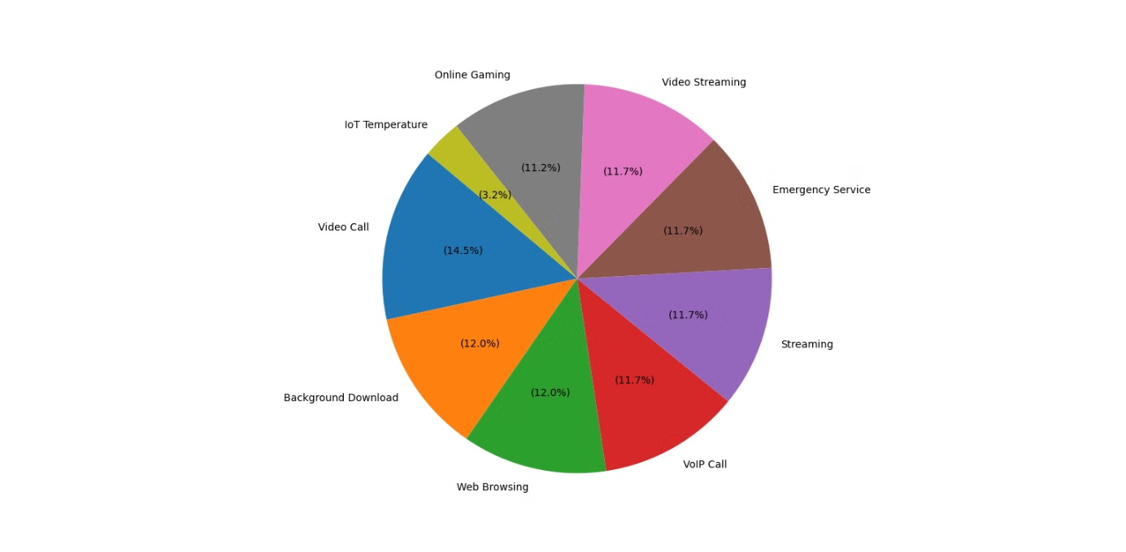
Μερίδιο των εφαρμογών

Slide 11
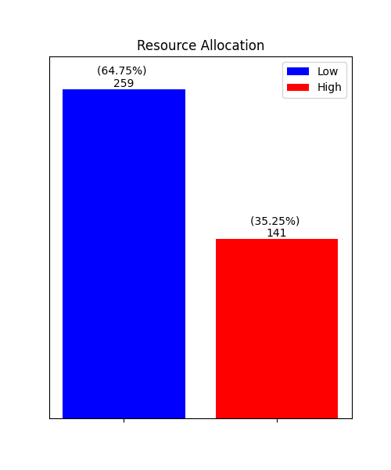
Κατανομή εφαρμογών σε high και low res allocation

Slide 12

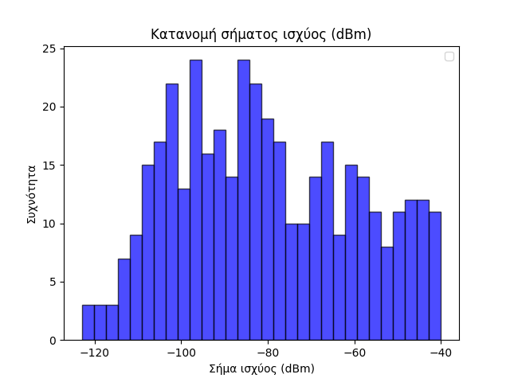
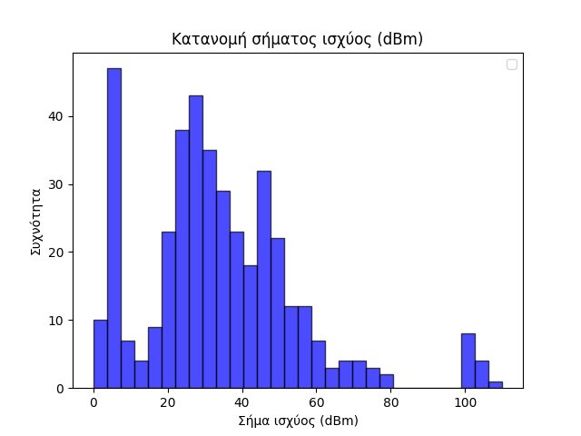
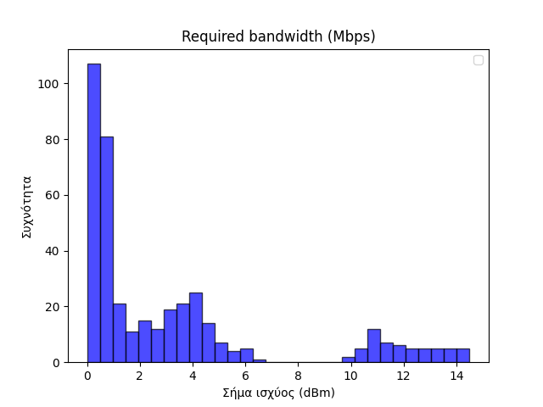
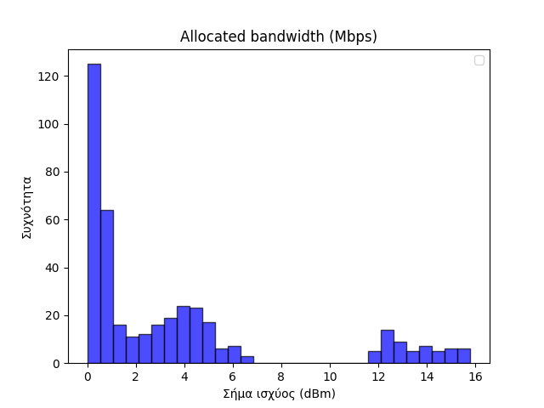
Κατανομή καθυστέρησης (msec)
latency
Bandwidth (Mbps)
Bandwidth (Mbps)

Slide 13
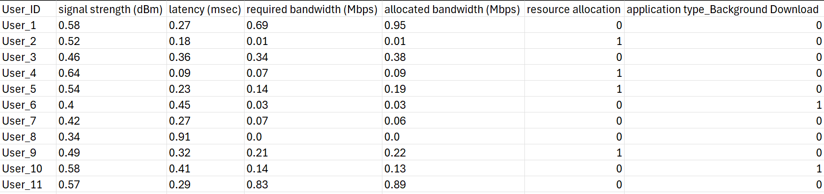
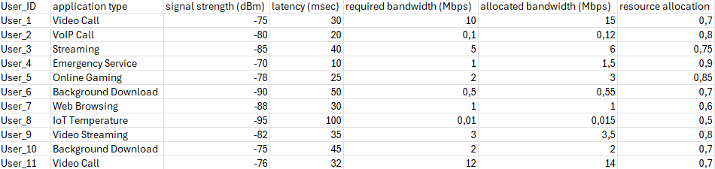
Προεπεξεργασία δεδομένων
Όπως βλέπετε έχουμε κάνει normalize στο [0,1] όλες μας τις μεταβλητές και την resource allocation σε low-high με low<=0,75 και high>=0,80.
← csv μετά από την προεπεξεργασία
← Αρχικό csv

Slide 14
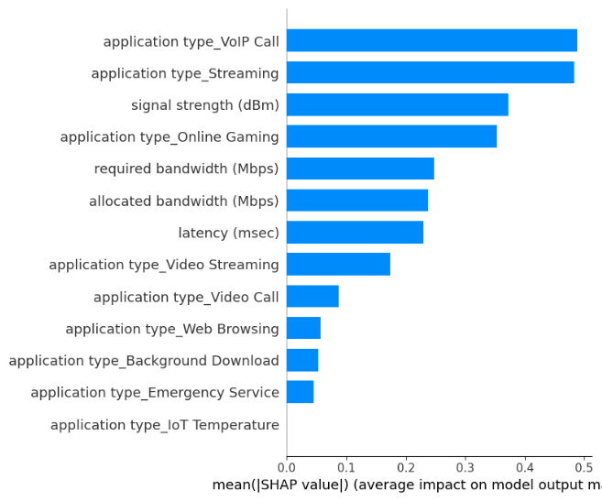
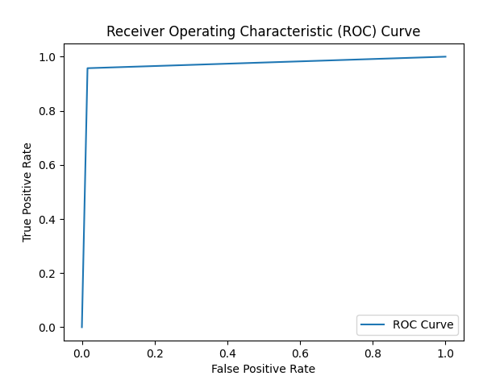
Μοντελοποίηση δεδομένων-XGBoost
F1-score: 0.9642857142857143
ROC AUC Score: 0.9710013965333115
Best Accuracy: 0.975
Best Parameters: {'colsample_bytree': 0.3333333333333333, 'gamma': 0.1, 'learning_rate': 0.05, 'max_depth': 2, 'min_child_weight': 1, 'subsample': 0.5}
Confusion matrix: [255 4]
[6 135]

Slide 15
Μοντελοποίηση δεδομένων
F1-score: Είναι μια μετρική απόδοσης που χρησιμοποιείται κυρίως για την αξιολόγηση αλγορίθμων κατηγοριοποίησης. Συνδυάζει την ακρίβεια (precision) και την ανάκληση (recall) σε έναν ενιαίο αριθμό.
ROC-AUC score: Receiver Operating Characteristic - Area Under Curve score είναι μια μετρική απόδοσης που χρησιμοποιείται για την αξιολόγηση αλγορίθμων κατηγοριοποίησης.
Confusion matrix:
SHAP diagram(plot type=bar): Μας δείχνει την σημαντικότητα των χαρακτηριστικών για το μοντέλο μας, κάθε μπάρα αντιστοιχεί σε ένα χαρακτηριστικό και το μήκος της κάθε μπάρας δείχνει πόσο επηρεάζει το χαρακτηριστικό την τελική πρόβλεψη του μοντέλου (μια μεγαλύτερη μπάρα σημαίνει ότι το χαρακτηριστικό έχει μεγαλύτερη σημασία στην πρόβλεψη και μία μικρότερη το αντίθετο (εξού και η IoT Temperature που έχει πολύ λίγα cases είναι ανύπαρκτη))
 | Predicted positive | Predicted negative
Actual positive | True Positive(255) | False Negative(4)
Actual negative | False Positive(6) | True Negative(135)

Slide 16
Μοντελοποίηση δεδομένων-Random Forest
F1-score: 0.9716312056737588
ROC AUC Score: 0.9780935951148717
Best Accuracy: 0.98
Best Parameters: {'max_depth': None, 'min_samples_leaf': 2, 'min_samples_split': 2, 'n_estimators': 100}
Confusion matrix: [255 4]
[4 137]

Slide 17
Σύγκριση αποτελεσμάτων
 | XGBoost classifier | Random forest classifier
F1-score | 0.9642 | 0.9716 +0.0074
ROC-AUC score | 0.9710 | 0.9780 +0.0010
Best accuracy | 0.9750 | 0.9800 +0.0050

